Slide 1
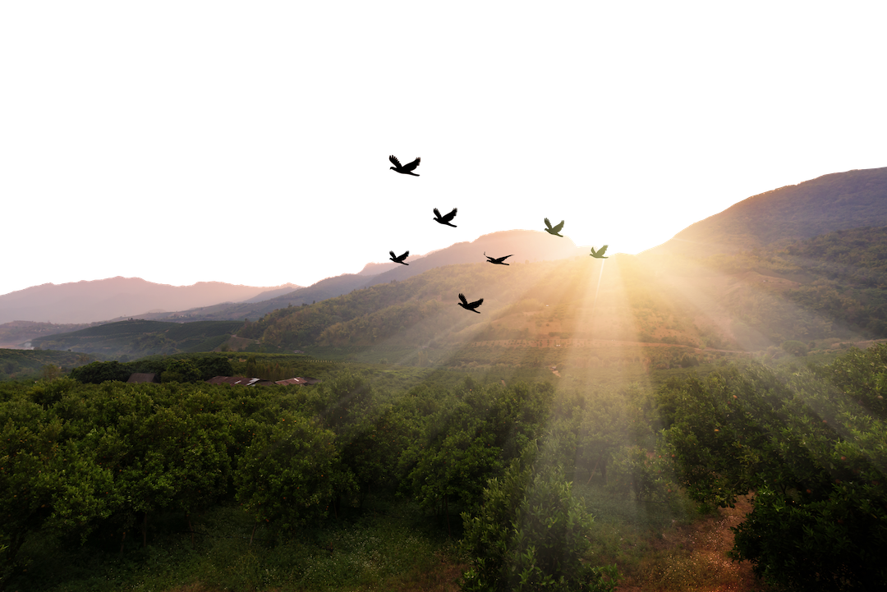
Lección 24 Restauración de la ley y el orden
Esdras 7.1-10, 23-26
«Porque Esdras había preparado su corazón para escudriñar la ley del SEÑOR y para cumplirla, a fin de enseñar a Israel los estatutos y los decretos». (Esd 7.10)
Año 30/Vol. 1

Slide 2
OBJETIVOS
Comprender el significado histórico y espiritual del regreso de Esdras a Jerusalén.
Valorar cómo Dios obra a través de líderes capaces de llevar a buen término el plan de Dios.
Expresar agradecimiento a quienes son los líderes y maestros de la palabra de Dios.

Slide 3
VOCABULARIO
«escriba»: Funcionario o secretario encargado de la correspondencia y los registros o crónicas de un gobernante. También es usado para referirnos a las personas dedicadas al estudio de las Escrituras.
«LA LEY DE DIOS»: Es la Torá o Pentateuco que contiene las enseñanzas, preceptos e instrucciones dadas por Moisés al pueblo hebreo (ley mosaica). Requiere de los judíos obediencia debido a que expresa la voluntad de Dios.

Slide 4
TEXTO BÍBLICO: Esdras 7.1-2
RVR
1 Pasadas estas cosas, en el reinado de Artajerjes, rey de Persia, Esdras hijo de Seraía hijo de Azarías, hijo de Hilcías,
2 hijo de Salum, hijo de Sadoc, hijo de Ahitob,
VP
1 Tiempo después, durante el reinado de Artajerjes, rey de Persia, hubo un hombre llamado Esdras, descendiente en línea directa de Seraías, Azarías, Hilquías,
2 Salum, Sadoc, Ahitub,

Slide 5
TEXTO BÍBLICO: Esdras 7.3-5
RVR
3 hijo de Amarías, hijo de Azarías, hijo de Meraiot,
4 hijo de Zeraías, hijo de Uzi, hijo de Buqui,
5 hijo de Abisúa, hijo de Finees, hijo de Eleazar, hijo de Aarón, primer sacerdote,
VP
3 Amarías, Azarías, Meraiot,
4 Zeraías, Uzí, Buquí,
5 Abisúa, Finees, Eleazar y Aarón, el primer sacerdote.

Slide 6
TEXTO BÍBLICO: Esdras 7.6-7
VP
6 Este Esdras era un maestro instruido en la ley que el Señor, Dios de Israel, había dado por medio de Moisés, y contaba con la ayuda del Señor, así que el rey Artajerjes le concedió todo lo que él pidió. De esta manera, Esdras regresó de Babilonia
7 a Jerusalén con un grupo de israelitas compuesto de sacerdotes, levitas, cantores, porteros y sirvientes del templo, en el séptimo año del reinado de Artajerjes.
RVR
6 subió de Babilonia. Esdras era un escriba diligente en la ley de Moisés, que Jehová, Dios de Israel había dado; y le concedió el rey todo lo que pidió, porque la mano de Jehová, su Dios, estaba sobre Esdras.
7 En el séptimo año del rey Artajerjes, subieron también con él a Jerusalén algunos de los hijos de Israel, sacerdotes, levitas, cantores, porteros y sirvientes del Templo,

Slide 7
TEXTO BÍBLICO: Esdras 7.8-9
RVR
8 Éste llegó a Jerusalén en el quinto mes del séptimo año del rey.
9 El primer día del primer mes había dispuesto su partida de Babilonia, y el primero del mes quinto llegaba a Jerusalén. ¡La buena mano de Dios estaba con él!
VP
8 Contando Esdras con la bondadosa ayuda de Dios,
9 inició el regreso de Babilonia el día primero del mes primero del séptimo año del reinado de Artajerjes, y llegó a Jerusalén el día primero del mes quinto de ese mismo año.

Slide 8
TEXTO BÍBLICO: Esdras 7.10
RVR
10 Porque Esdras había preparado su corazón para estudiar la ley de Jehová y para cumplirla, y para enseñar en Israel sus estatutos y decretos.
VP
10 Y Esdras tenía el firme propósito de estudiar y de poner en práctica la ley del Señor, y de enseñar a los israelitas sus leyes y decretos.

Slide 9
TEXTO BÍBLICO: Esdras 7.23-24
VP
23 »Todo lo que pida el Dios del cielo para su templo, debe ser entregado rápidamente, para que no venga ningún castigo sobre los hijos del rey y sobre sus dominios.
24 Han de saber también que está prohibido imponer tributo, impuestos o derechos a cualquiera de los sacerdotes, levitas, cantores, porteros, sirvientes del templo o cualquier otra persona que sirva en el templo de Dios.
RVR
23 »Todo lo que es mandado por el Dios del cielo, sea hecho puntualmente para la casa del Dios del cielo; pues, ¿por qué habría de caer su ira contra el reino del rey y de sus hijos?
24 A vosotros os hacemos saber que a los sacerdotes y levitas, cantores, porteros, sirvientes del Templo y ministros de la casa de Dios, ninguno podrá imponerles tributo, contribución ni renta.

Slide 10
TEXTO BÍBLICO: Esdras 7.25-26
RVR
5 »Y tú, Esdras, conforme a la sabiduría que tienes de tu Dios, pon jueces y gobernadores que gobiernen a todo el pueblo que está al otro lado del río, a todos los que conocen las leyes de tu Dios; y al que no las conoce, enséñaselas.
26 Y todo aquel que no cumpla la ley de tu Dios, y la ley del rey, será castigado rigurosamente, ya sea a muerte, a destierro, a pena de multa, o prisión.»
VP
25 »En cuanto a ti, Esdras, de acuerdo con los conocimientos que tu Dios te ha dado, nombra jueces y gobernantes que hagan justicia a toda la gente de la provincia al oeste del río Éufrates, o sea, a todos los que conocen la ley de tu Dios; y a los que no la conozcan, enséñasela.
26 Y a todo el que no cumpla la ley de tu Dios y las leyes del rey, que se le condene inmediatamente a muerte, a destierro, al pago de una multa o a prisión.»

Slide 11
RESUMEN
Las ideas principales de esta lección son:
Esdras, el escriba en la corte del rey Artajerjes, es presentado como sacerdote y reformador de la fe judía que posee la autoridad de Dios para interpretar la ley mosaica o Torá. Su liderazgo fue tan significativo que es considerado en el judaísmo rabino un segundo Moisés.
La mano del Señor dirigió a Esdras en todo tiempo. Hizo que obtuviera el apoyo del rey persa en la tarea de restablecer la Ley y el orden en Judá.

Slide 12
RESUMEN
Esdras modela una espiritualidad que anima la fe e invita a volverse a Dios mediante la práctica de la justicia, el servicio, la solidaridad y el amor para con el pueblo doliente.

Slide 13
ORACIÓN
Oh tú, Dios de amor, que amas a todo ser humano, y cuyas misericordias se renuevan cada mañana, también renueva nuestro deseo de servirte a través de la ayuda que brindemos a los demás. Por favor, Señor, ayúdanos a ser bondadosos como tú que eres bondadoso, a ser solidarios como tú que eres solidario, a practicar la justicia como tú que eres la justicia. Haznos capaces de vivir la fe de tu santo Hijo Jesús, el Verbo encarnado, en medio del dolor de la gente. Desprende de nuestras mentes el deseo de cultivar una espiritualidad que ignore el sufrimiento humano. Ayudamos a ser cada día más como Jesús. Amén.

